Slide 1
Червона книга україни
Виконала:
учениця 11 класу
Шарунович Антоніна

Slide 2


Slide 3
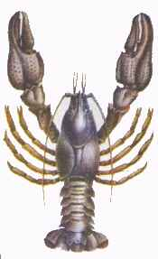
ШИРОКОПАЛИЙ РАК
Таксономічна характеристика. Один з 4 видів роду; єдиний вид роду в Україні. Представлений номінативним підвидом A. а. astacus.
Статус. III категорія. Реліктовий вид.
Поширення. Виявлений у р. Iршi (прит. Тетерева), деяких притоках та озерах рiчок Гiрського Тiкичу та Гнилого Тїкичу, верхiв`ях рiчок - правих притоках Днiстра, Пруту та Серету. Ареал охоплює Європу - вiд Пн. Фiнляндiї до Зх. Францiї та Пн. Iталiї; зустрiчається у країнах Балтiї, на Пн. Бiлорусi та Пн. Зх. Росiї.
Місця перебування. Невеликі річки, струмки, а також евтрофні озера (в останніх віддає перевагу прибережним зонам біля урвистих берегів зі щільним грунтом).
Чисельність. Незначна.
Причини зміни чисельності. Порушення природного стану водойм, пов`язане з антропогенним фактором (евтрофікація, збіднення води на кисень, забруднення пестицидами, замулення тощо); заразні хвороби - чума раків, іржаво-плямиста хвороба, фарфорова хвороба; вороги (хижі риби, водоплавні птахи, ссавці).
Заходи охорони. Занесено до Червоної книги МСОП та Європейського Червоного списку (1991). Заборонено вилов. Правилами любительського і спортивного рибальства у внутрішніх водоймах України (1990). Слід зменшити антропогенний вплив на водні екосистеми, взяти під охорону водойми, де водиться широкопалий рак.
Ракоподібні
Ряд Десятиногі раки
Родина Річкові раки

Slide 4
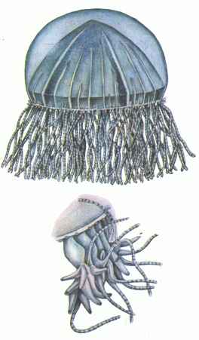
ОЛІНДІАС НЕСПОДІВАНИЙ
Таксономічна характеристика. Один з 5 видів роду; єдиний вид роду у фауні України. Раніше відносили до самостійного роду Maeotias.
Статус. III категорія.
Поширення. Азовське м. та Бузький лиман. Ареал охоплює також гирла Дону й Кубанi (Росiя), зх. узбережжя Чорного м. (Румунiя, Болгарiя), атлантичне узбережжя Францiї та США (штат Пд. Каролiна).
Місця перебування. Приповерхневі води.
Чисельність. Не встановлена. Трапляється дуже рідко.
Причини зміни чисельності. Зменшення солоності, забруднення водойм.
Заходи охорони. Не здійснювалися. Потрібно вивчити особливості біології виду, створити умови, за яких він добре розмножуватиметься (зокрема, запобігати забрудненню опріснених ділянок моря).
Гідроїдні поліпи
Ряд Лімномедузи
Родина Оліндіїди

Slide 5
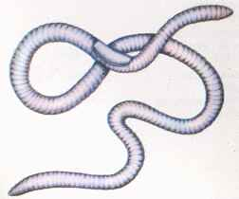
ЕЙЗЕНІЯ ГОРДЄЄВА
Черви круглі,кільчасті
Ряд Дощовики
Родина Дощовикові
Таксономічна характеристика. Єдиний вид роду у фауні України.
Статус. I категорія.
Поширення. Ендемiчний вид. Знайдено на кiлькох обмежених територiях: Марiупольська лiсомелiоративна станцiя, околицi мiст Мелiтополя (Запорiзька обл.) та Новомосковська (Днiпропетровська обл.). Трапляється також на околицях Ростова-на-Дону й смт Хомутово Орловської обл. (Росiя).
Місця перебування. У грунті, багатому на органічні речовини; під посівами багаторічних трав, у підстилці заплавних лісів.
Чисельність. Незначна (поодинокі особини).
Причини зміни чисельності. Розорювання цілинних і перелогових земель, вирубування лісів.
Заходи охорони. Не здійснювалися. Треба вивчити особливості біології виду. Рекомендується створювати невеликі заказники на територіях, де зустрічається ейзенія Гордєєва.

Slide 6
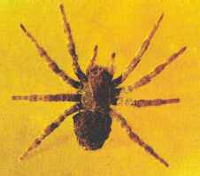
СОЛЬПУГА ЗВИЧАЙНА
Павукоподібні
Ряд Сольпуги
Родина Галеоди
Таксономічна характеристика. Єдиний представник ряду у фауні України.
Статус. III категорія.
Поширення. В пониззi Днiпра, на Пд. березi Криму та у сх. частинi Пн. Приазов`я. Ареал охоплює також пониззя Дону, Волги, Сх. Передкавказзя i зх. узбережжя Каспiйського моря.
Місця перебування. Степові та напівстепові ділянки.
Чисельність. Незначна.
Причини зміни чисельності. Забудова або розорювання степових і напівстепових ділянок, випасання худоби тощо.
Заходи охорони. Частково охороняється на території природних заповідників: Карадазького, Кримського, Мис Мартьян та Ялтинського гірсько-лісового. Необхідно докладно вивчити особливості біології виду, виявити та взяти під охорону місця його перебування за межами заповідників.

Slide 7
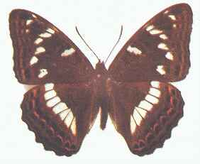
СТРІЧКАРКА ТОПОЛЕВА
Комахи
Ряд Лускокрилі - Lepidoptera
Родина Німфаліди - Nymphalidae
Таксономічна характеристика. Один з видів численного роду; один з 2 видів у фауні України.
Статус. II категорія.
Поширення. Переважно у зонi мiшаних лiсiв (Правобережжя) та Українських Карпатах. Ареал охоплює лiсову зону помiрних широт Євразiї.
Місця перебування. Добре прогріті сонцем лісові ділянки (узбіччя доріг, просіки, береги водойм, вирубки з поростю осики тощо).
Чисельність. Незначна (поодинокі особини).
Причини зміни чисельності. Руйнування або перетворення місць перебування (зміна породної структури лісів та густоти деревного покриву, знищення осики як малоцінної деревної породи); хімічна обробка лісу.
Заходи охорони. Охороняється у Карпатському біосферному заповіднику. Доцільно створити ентомологічні заказники. Слід обмежити застосування пестицидів у лісах.

Slide 8
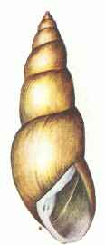
СТАВКОВИК БУЛАВОПОДІБНИЙ
Таксономічна характеристика. Один з майже 300 видів роду; один з понад 30 видів роду у фауні України, один з 3 видів підроду Omphiscola. Раніше вважався формою мінливості L. glabra.
Статус. III категорія.
Поширення. Знайдено у р. Зх. Бузi поблизу м. Сокаля Львiвської областi. Ареал охоплює рiчки бас. Балтiйського м., Пд. Францiї, Пн. Африку.
Місця перебування. Прибережні зони річок і тимчасових водойм, що пересихають улітку.
Чисельність. Приблизно 1 особина на 20 м2.
Причини зміни чисельності. Не з`ясовані.
Заходи охорони. Не здійснювалися. Слід вивчити особливості біології виду, з`ясувати причини зміни чисельності, виявити та взяти під охорону можливі місця перебування.
Молюски
Ряд Ставковиковоподібні
Родина Ставковикові

Slide 9
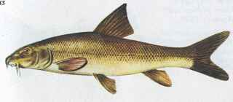
МАРЕНА ДНІПРОВСЬКА
Круглороті, риби
Ряд Коропоподібні
Родина Коропові
Таксономічна характеристика. Представник політипного роду; один з 2 підвидів виду у фауні України.
Статус. II категорія.
Поширення. Басейни Днiпра та Пд. Бугу. Ендемiк.
Місця перебування. Ділянки рік з прискореною течією і щебенисто-гальковим дном.
Чисельність. Трапляються поодинокі особини на незарегульованих ділянках річок. Практично зникла у басейні Середнього і Нижнього Дніпра, у верхній та нижній течії Пд. Бугу.
Причини зміни чисельності. Порушення типових біотопів у результаті зміни гідрологічного, хімічного, біологічного режимів, спричиненої гідротехнічним будівництвом; забруднення води, надмірний вилов.
Заходи охорони. Вилов заборонено (крім бас. нижньої течії Дніпра) Правилами любительського і спортивного рибальства у внутрішніх водоймах України (1990). Слід повністю заборонити вилов як мінімум на 10 років; уточнити ареал у притоках Верхнього Дніпра; створити природоохоронні акваторії у середній і верхній течії Південного Бугу і в нових місцях перебування підвиду в бас. Дніпра.

Slide 10
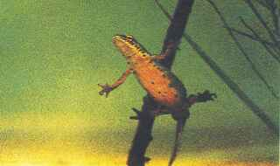
ТРИТОН ГІРСЬКИЙ
Земноводні
Ряд Хвостаті земноводні
Родина Саламандрові
Таксономічна характеристика. Один з 9 видів роду; один з 4 видів роду у фауні України.
Статус. II категорія.
Поширення. Українськi Карпати. Ареал охоплює гiрськi системи: Пiренеї, Альпи, Карпати.
Місця перебування. Залісені схили і зволожені ділянки полонин на висоті 400 - 2000 м над рівнем моря. Живе поблизу струмків та озер, під камінням, стовбурами повалених дерев, мохом, листяною підстилкою.
Чисельність. На суходолі трапляються поодинокі особини; в період розмноження спостерігалось до 100 особин на 100 м берегової лінії.
Причини зміни чисельності. Забруднення місць розмноження (водойм) та лісу пестицидами. Масова загибель личинок при пересиханні та промерзанні водойм.
Заходи охорони. Занесено до Червоної книги Української РСР (1980) та Червоної книги МСОП. Охороняється в Карпатському біосферному заповіднику та Карпатському національному природному парку. Слід заборонити обробку пестицидами лісів, прилеглих до водойм.

Slide 11
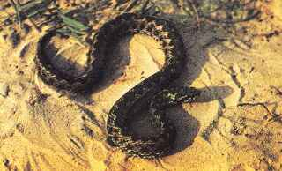
ГАДЮКА СТЕПОВА СХІДНА
Плазуни
Ряд Лускаті
Родина Гадюкові
Таксономічна характеристика. Єдиний підвид виду у фауні України.
Статус. II категорія.
Поширення. Степова зона, спорадично - пiвдень лiсостепової зони. Ареал охоплює степовi райони Євразiї вiд Балканського п-ва на схiд до Монголiї, на пiвдень - до Малої Азiї та Закавказзя.
Місця перебування. Цілинний полиновий степ, закріплені піски, кам`янисті схили пагорбів, лісові галявини та полезахисні лісосмуги.
Чисельність. Незначна. Стабільні популяції - в біосферних заповідниках. В Чорноморському біосферному заповіднику на степових ділянках - 1 - 4 особини на 1 км маршрутного дослідження, на о. Орлів - до 8 особин на 1 га. З 60-х рр. 20 ст. почала зникати в Криму і Правобережній Україні.
Причини зміни чисельності. Антропогенна зміна ландшафту, безпосереднє знищення виду людиною.
Заходи охорони. Занесено до Червоної книги Української РСР (1980). Охороняється у заповідниках степової зони.

Slide 12
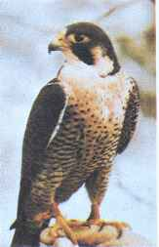
СОКІЛ-САПСАН
Таксономічна характеристика. Один з видів політипного роду; один з 8 видів роду у фауні України (представлений підвидами: сокіл-сапсан звичайний - F. р. peregrinus, сокіл-сапсан кавказький - F. р. brookeі і сокіл-сапсан тундровий - F. р. calidus).
Статус. II категорія.
Поширення. Гнiздиться у Кримських горах (сокiл-сапсан кавказький), Українських Карпатах, зрiдка у лiсостеповiй зонi, на Полiссi (сокiл-сапсан звичайний). Зустрiчається пiд час мiграцiй (сокiл-сапсан тундровий). Ареал охоплює всi материки i багато островiв (немає на бiльшiй частинi тер. Пд. Америки).
Місця перебування. Старі ліси в заплавах річок, поодинокі скелі серед гірських лісів, морські узбережжя. Гніздиться поблизу відкритих просторів, де птах полює; іноді - у великих містах на високих будівлях.
Чисельність. Популяції, що гніздяться у Криму та Карпатах, налічують разом 15 - 20 пар. В ін. районах дуже рідкісний (з 70-х рр. 20 ст. гнізд не знаходили).
Причини зміни чисельності. Погіршення кормової бази, порушення місць гніздування, винищування людиною. Загибель птахів на ЛЕП, від інфекційних, зокрема вірусних, хвороб (аспергільоз, туберкульоз, сальмонельоз та ін.). Можлива конкуренція з ін. хижими птахами.
Заходи охорони. Занесено до Червоної книги Української РСР (1980), Червоної книги МСОП, Конвенції про міжнародну торгівлю видами дикої фауни та флори, що перебувають під загрозою зникнення (1973). Охороняється в Карпатському (біосфер.). Кримському та Карадазькому (природ.) заповідниках. Треба охороняти гнізда й територію навколо них у радіусі 4 - 5 км, залишати 1 - 2 квартали високостовбурного старого лісу як резерват виду в кожному лісництві, виключивши їх з господарського користування.
Птахи
Ряд Соколоподібні
Родина Соколові

Slide 13
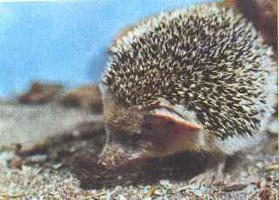
ЇЖАК ВУХАТИЙ
Ссавці
Ряд Комахоїдні
Родина їжакові
Таксономічна характеристика. Один з 5 видів роду; один з 2 видів роду у фауні України.
Статус. III категорія.
Поширення. Донецька та Луганська областi. Ареал охоплює степи та пустелi Євразiї (Передкавказзя, Кавказ, Закавказзя, Серед. Азiя), Пн. Африку.
Місця перебування. Степові місцевості - схили, крейдяні відслонення, яри. Зустрічається на піщаних борових терасах.
Чисельність. Незначна.
Причини зміни чисельності. Розорювання степів, застосування пестицидів тощо; наявність ворогів - лисиць, тхорів, куниць, сов, канюка.
Заходи охорони. Занесено до Червоної книги Української РСР (1980). Охороняється в Українському степовому та Луганському природних заповідниках.

Slide 14
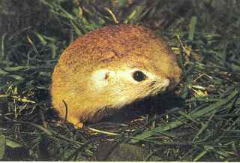
ХОВРАХ ЄВРОПЕЙСЬКИЙ
Ссавці
Ряд Гризуни
Родина Білкові
Таксономічна характеристика. Один з 19 видів роду; один з 3 видів роду у фауні України, представлений номінативним підвидом.
Статус. I категорія.
Поширення. Закарпатська та Чернiвецька областi. Ареал охоплює також Зх. Європу, Малу Азiю, частково Зх. Азiю, вид зареєстровано у Вiрменiї та Молдовi.
Місця перебування. Вигони, балки, схили кряжів, каньйони річок, пасовища, пришляхові кювети, старі дамби та ін.
Чисельність. Низька. У 50-х рр. 20 ст. чисельність виду у межиріччі Дністер - Прут була високою (на 1 га припадало 30 - 35 нір), звірків добували заради хутра. У 1987 р. на цій території на 1 га знаходили 1 - 2 нори. Вздовж річок Тиси та Латориці на 1 га водиться 25 - 30 особин.
Причини зміни чисельності. Не контрольований промисел і загибель тварин від отрутохімікатів, деградація місць перебування, витіснення конкурентним, екологічно більш витривалим видом - ховрахом крапчастим.
Заходи охорони. Не здійснювалися. Доцільно створити резервати, зокрема у Хотинському р-ні Чернівецької області.

Slide 15
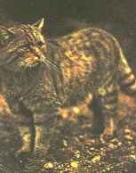
КІТ ЛІСОВИЙ
Таксономічна характеристика. Єдиний представник роду у фауні України. Систематика роду остаточно не встановлена.
Статус. I категорія.
Поширення. Українськi Карпати, Закарпаття (особливо у Виноградiвському районi). Невелика популяцiя кота лiсового виявлена в Чернiвецькiй областi. До 18 ст. траплявся на Волинi, на околицях каст Путивля, Сум, Ахтирки. Є вiдомостi про поширення виду в Поднiпров`ї та Причорномор`ї. В 30-х рр. 20 ст. кота лiсового добували у плавнях Днiстра та Дунаю. За даними Одеської пушно-хутрової бази, шкурки цього звiрка надходили з територiї областi до 70-х рр. У 1981 р. кота лiсового вполювали в заповiднику Дунайськi Плавнi, а 1983 р.- бiля с. Новосiльського Ренiйського р-ну Одеської областi. Водиться також у деяких країнах Зх. i Центр. Європи та Малої Азiї.
Місця перебування. В горах селиться у глухих дубових, дубово-грабових, букових і мішаних, рідко ялинових лісах (висота 300 - 900 м), у плавнях в очеретяних заростях; часто влаштовує гнізда на плавучих острівцях.
Чисельність. Карпатська популяція становить 300 - 400 особин. Можливо, є одиничні особини в плавнях Дунаю.
Причини зміни чисельності. Інтенсивне вирубування лісу, різке скорочення площ старих листяних лісів, особливо дібров, створення штучних лісових насаджень і активне рекреаційне використання лісів, знищення особин виду під час відстрілу бродячих домашніх котів, застосування мисливських капканів.
Заходи охорони. Занесено до Червоної книги Української РСР (1980). Охороняється кіт лісовий в заповідниках Карпатському (біосферний), Дунайські Плавні (природний), в Карпатському нац. природному парку. Слід заборонити відстріл бродячих котів і застосування капканів у місцях перебування виду, створити заказники в Закарпатській (Виноградівський. Берегівський, Воловецький, Тячівський, Перечинський р-ни) та Чернівецькій (Сторожинецький, Глибоцький р-ни) області.
Ссавці
Ряд Хижі звірі
Родина Котячі

Slide 16
Дякую за увагу!

